Slide 1
Пренасяне на части от думи

Slide 2
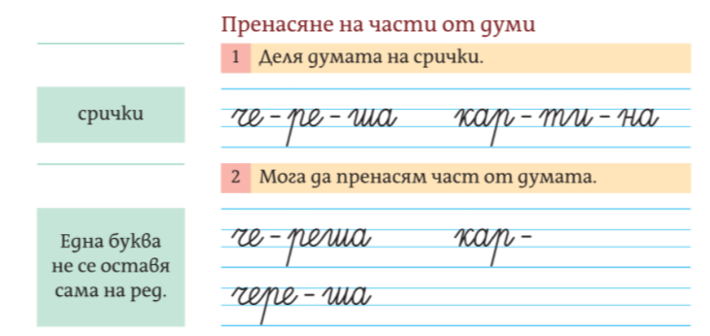

Slide 3
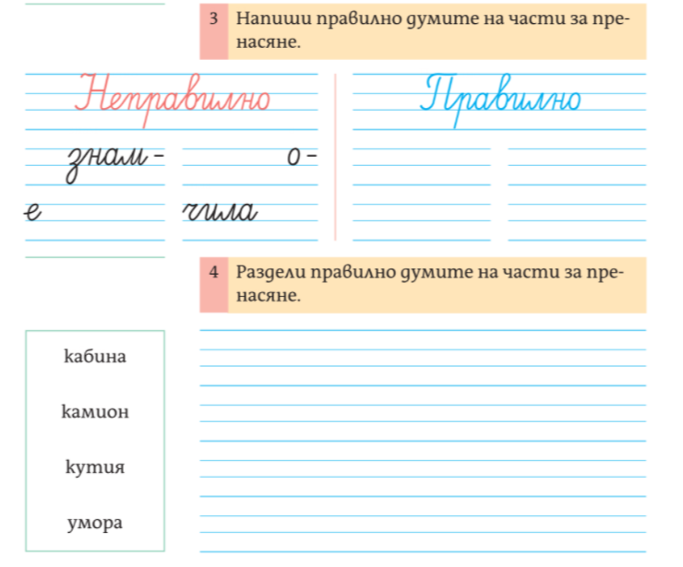

Slide 4
Питаме с глагола „съм“
Упр. 4, 5/30-31
Упр. 6-7/31 и 3/32 самост.

Slide 5
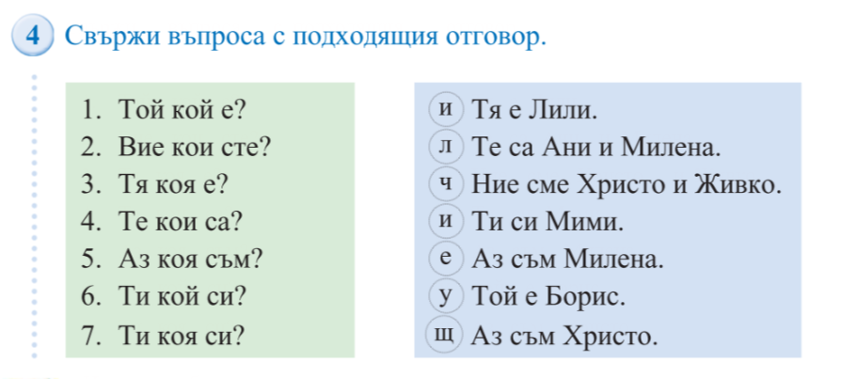
един |  |  | повече от един
Аз кой съм? Кой съм? | Ти кой си? Кой си? | Той кой е? Кой е? | Ние кои сме? Кои сме? | Вие кои сте? Кои сте? | Те кои са? Кои са?
Аз коя съм? Коя съм? | Ти коя си? Коя си? | Тя коя е? Коя е?

Slide 6
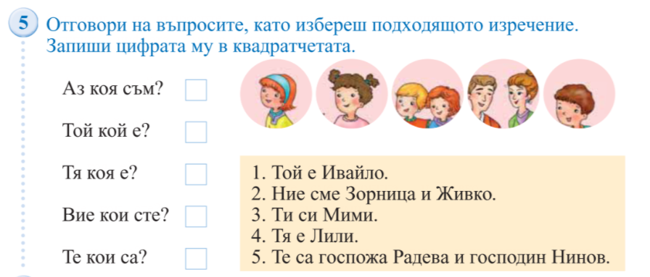

Slide 10
Упражнение по четене

Slide 12
